Slide 1
Как создавать видео-контент самостоятельно
Лещенко Глеб

Slide 2
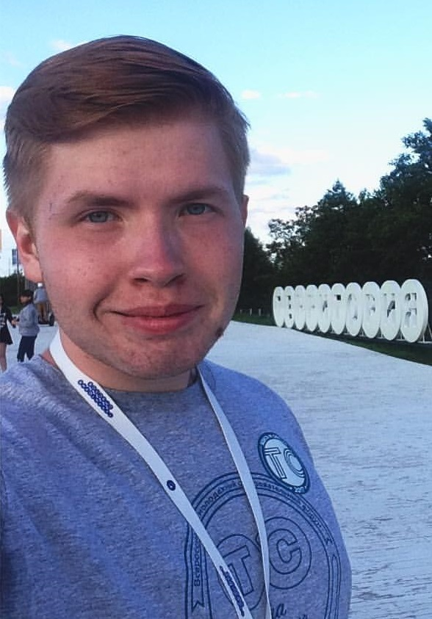
Лещенко Глеб
SMM-специалист
Волонтёр и видеограф в проекте «Дети войны»
Видеоблогер
Канал «Просто о кино»
515 000 просмотров
2500 подписчиков

Slide 3

Война за внимание

Slide 4
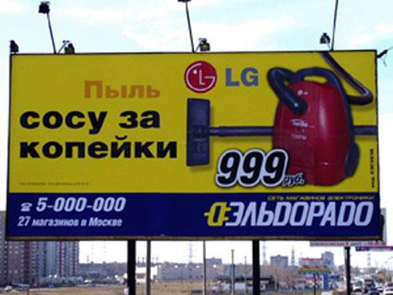

Slide 5
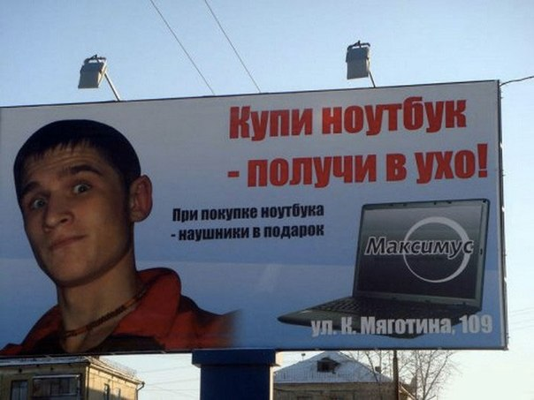

Slide 6
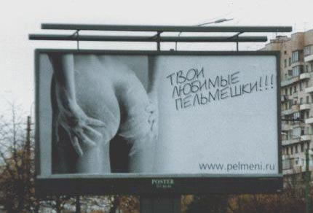

Slide 7
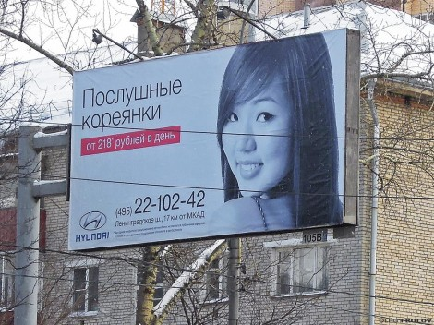

Slide 8
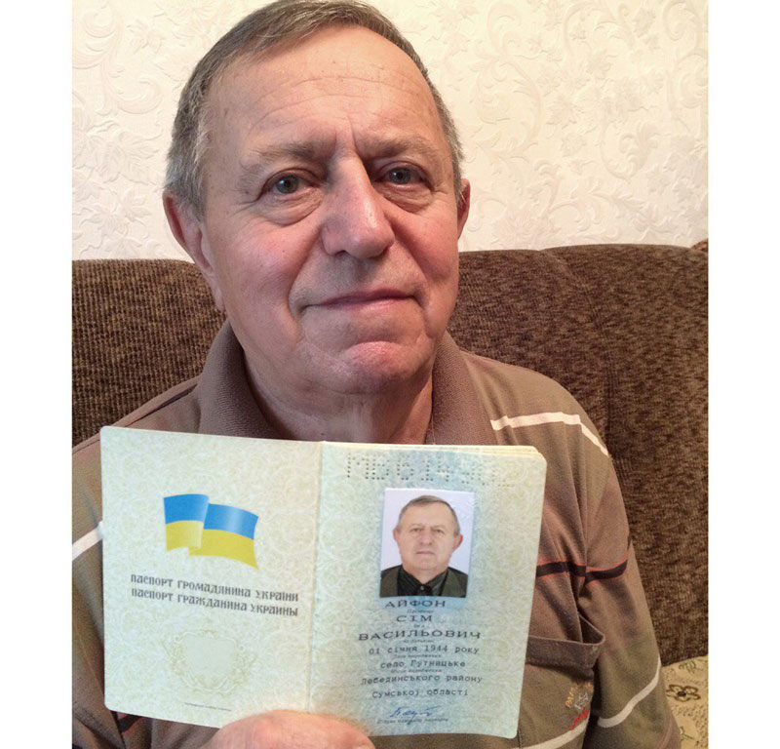

Slide 9
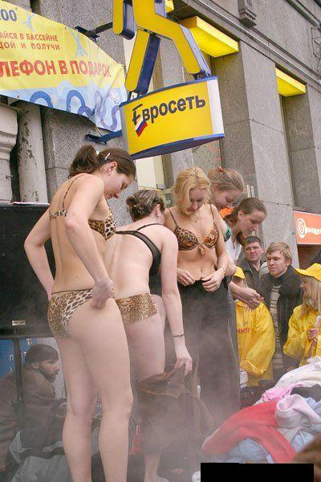

Slide 10
Видео-контент
К 2020 году на долю онлайн-видео будет приходиться более 80% всего потребительского трафика.
Каждый день на Facebook просматривается 8 000 000 000 видео или 100 000 000 часов видео.
На YouTube каждый день просматривается больше 50 000 000 часов видео.
6 из 10 подписчиков YouTube скорее купят то, что им порекомендовал любимый видео-блоггер, чем последуют рекомендациям телезвезд.
В 4 раза больше покупателей скорее просмотрит видео о продукте, чем будет читать тексты о нем.

Slide 11


Slide 12
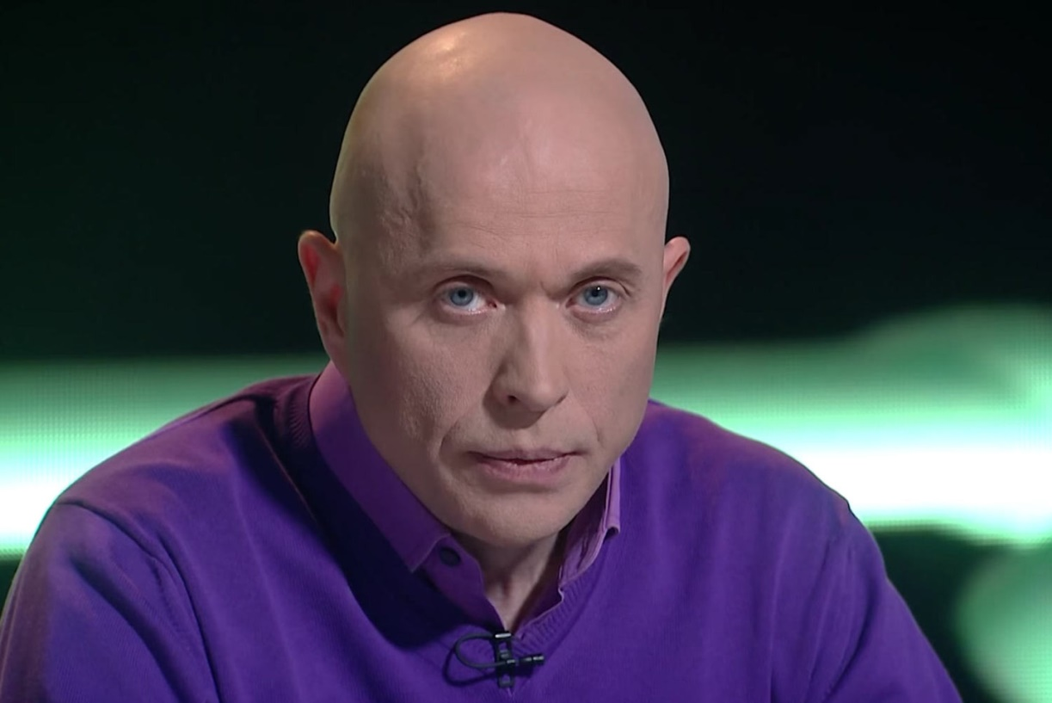

Slide 13
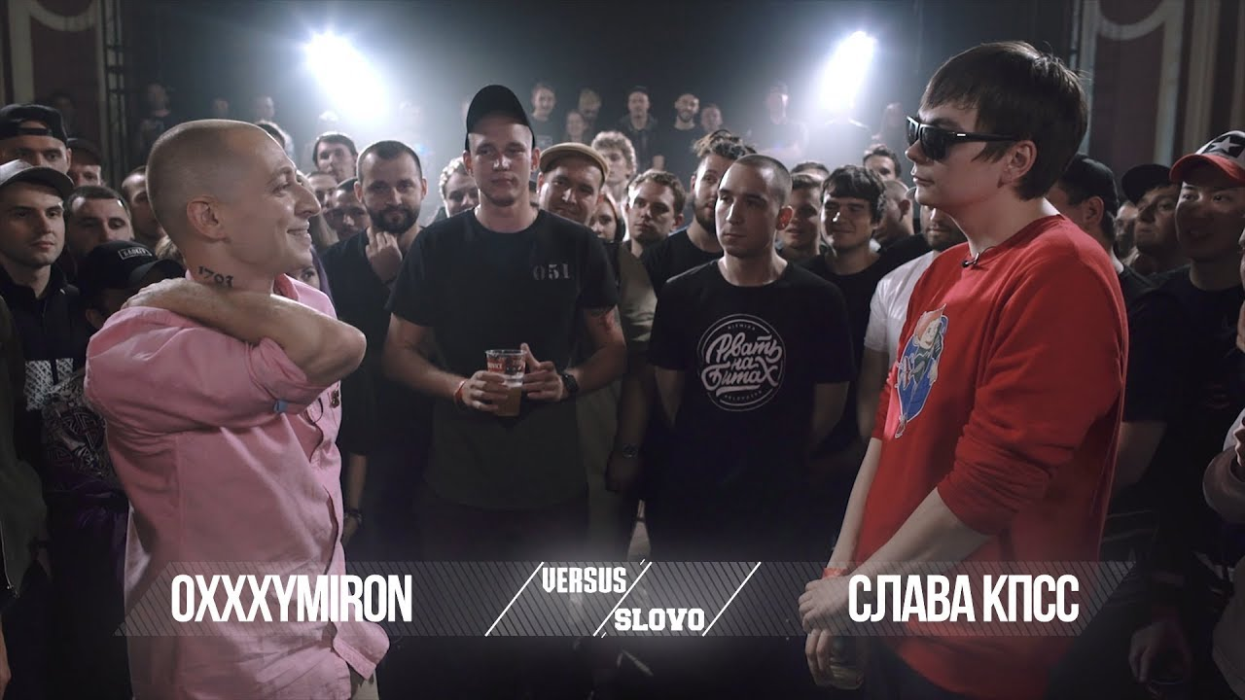

Slide 14
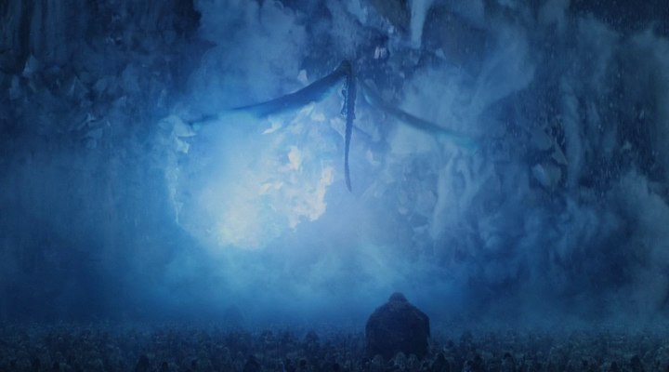

Slide 15
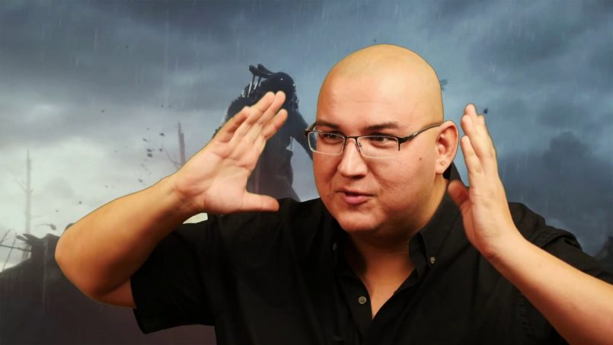
Говорящая голова
Рассказать полезную информацию
Рассказать о проблеме
Рассказать о себе
Рассказать историю
Призыв к действию

Slide 16
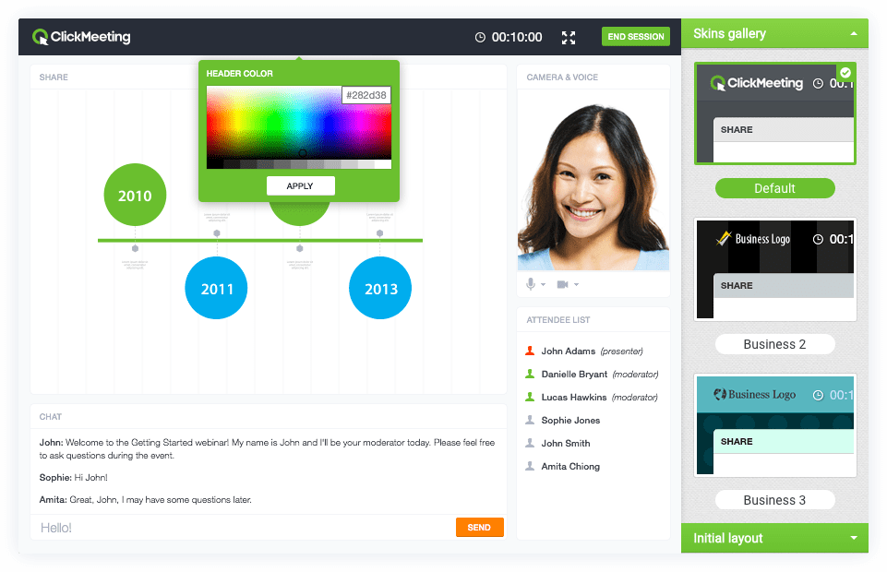
Скринкаст
По презентации рассказать полезную информацию
Показать как работает программа/сайт
Программы: Screencast-o-matic, Camtasia studio

Slide 17
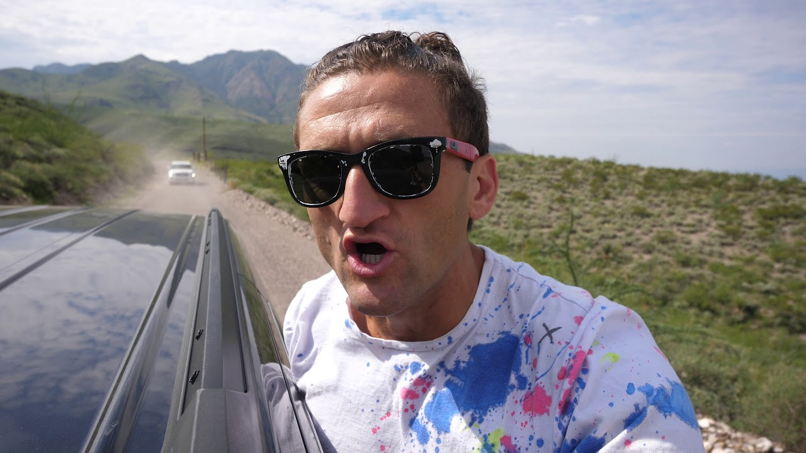
Событийное видео
Отчёт мероприятий
Нарезка кадров под музыку
Влог
Мастер-классы

Slide 18
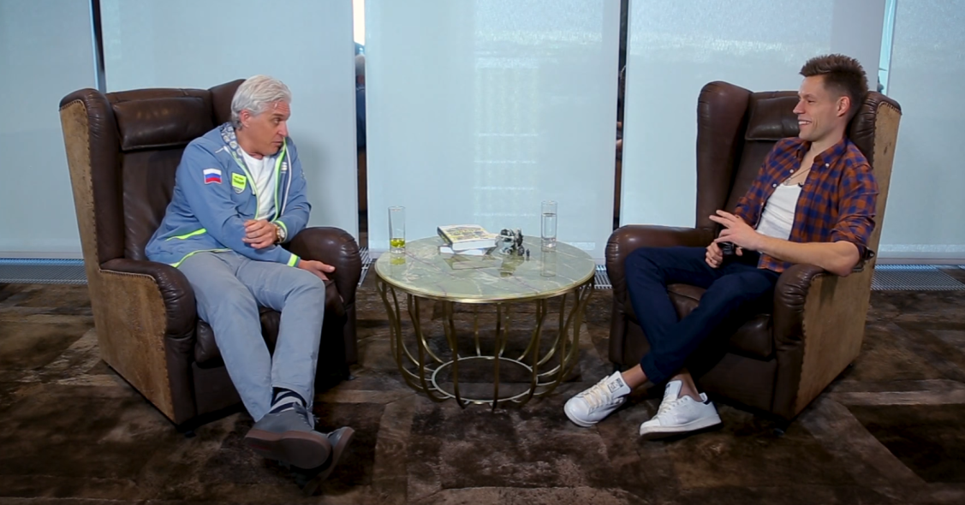
Интервью
Живое интервью
Скайп интервью
Интервью через Google hangouts
Аудио интервью

Slide 19
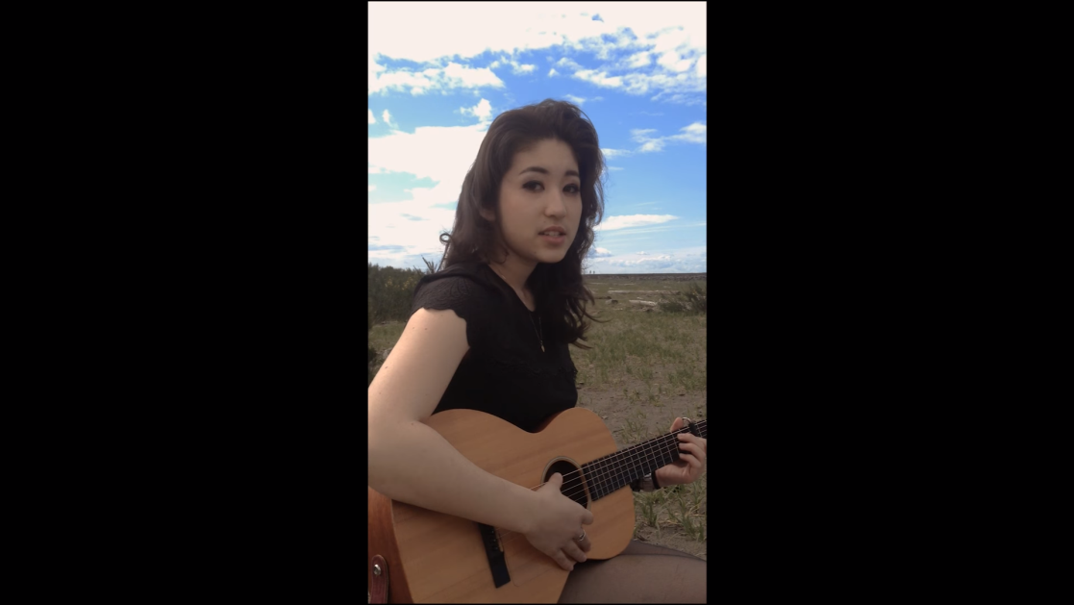
Смертные грехи
Снимать вертикально
Снимать напротив окна
Плохой звук
Видео больше 10 минут
Говорить грустным, скучным голосом

Slide 20
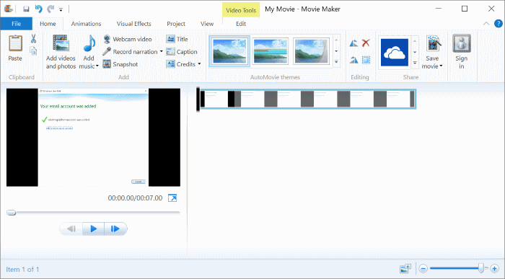
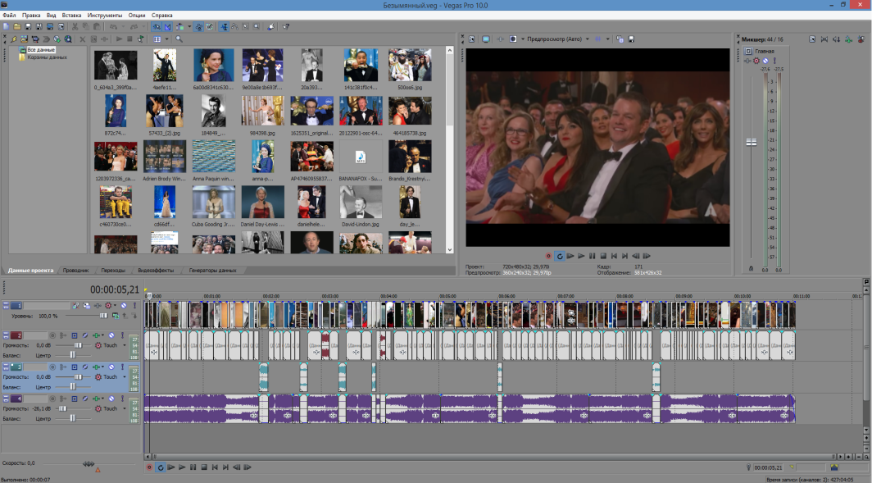
Программы для монтажа
Windows Movie Maker
Sony Vegas Pro

Slide 21
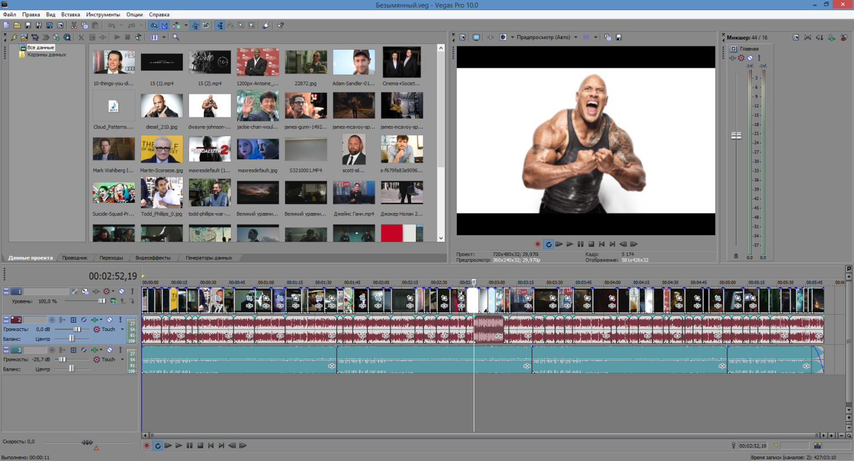
Sony Vegas Pro

Slide 22
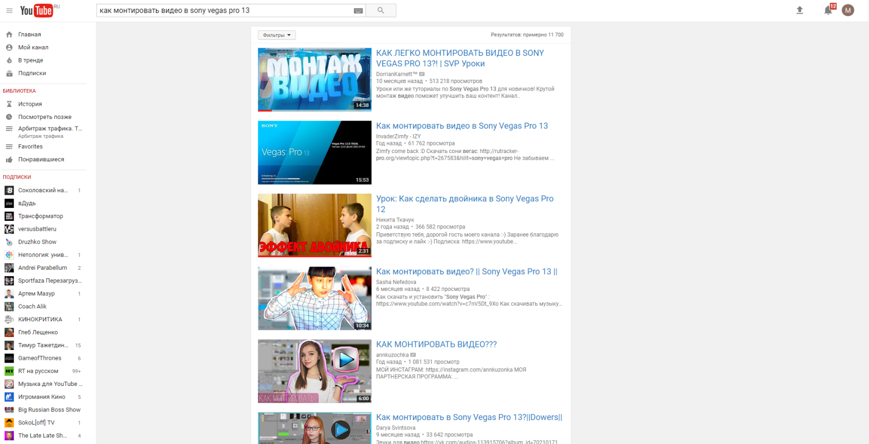
Как монтировать

Slide 23
Способы продвижения
YouTube
Вконтакте
Instagram
Facebook
Тематические сайты
Коллаборации

Slide 24
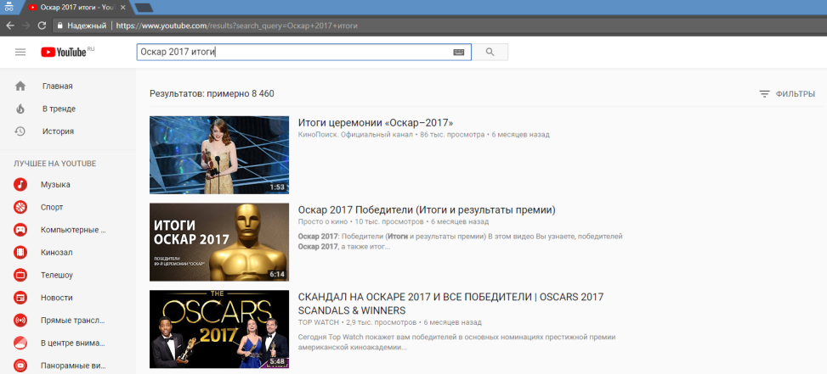
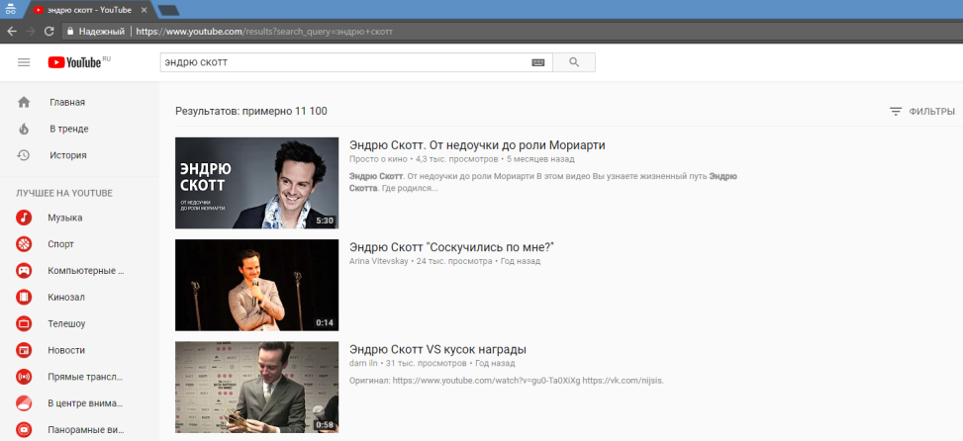
Вывести видео в ТОП поиска по запросу

Slide 25
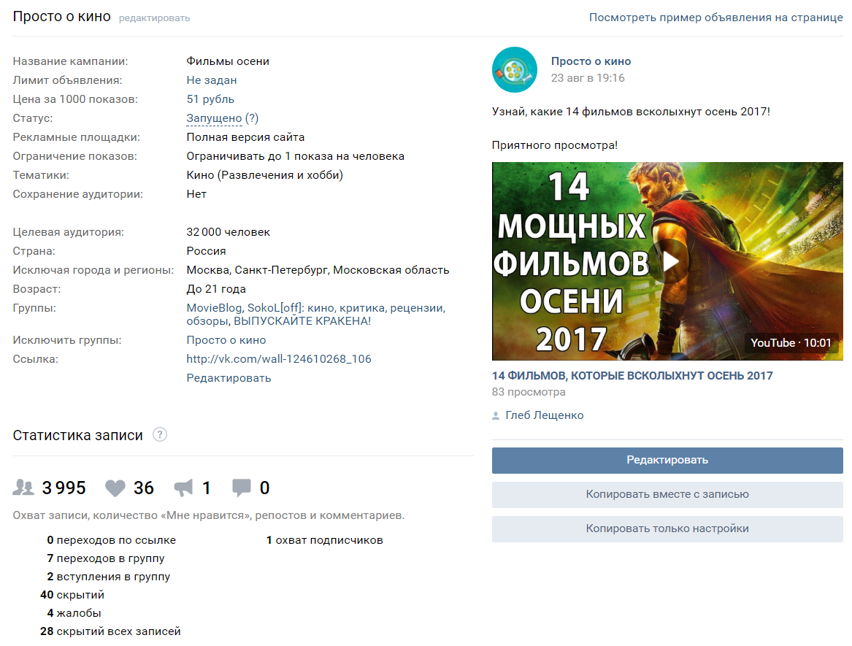
Таргетированная реклама ВКонтакте

Slide 26

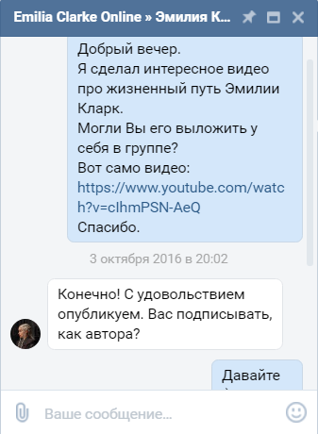
Предложить новость в паблике

Slide 27
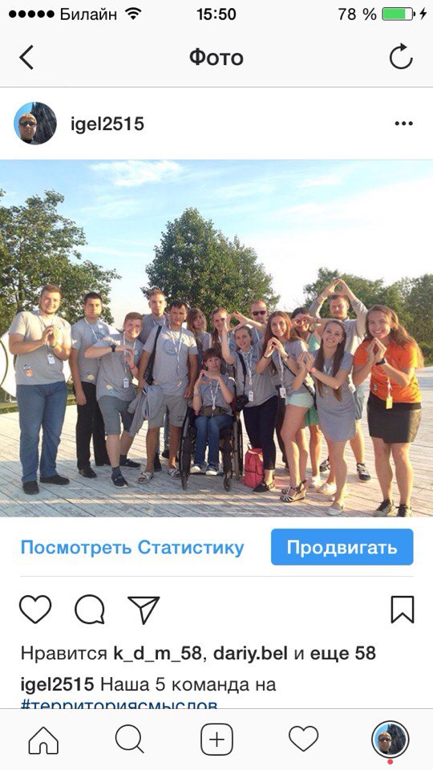
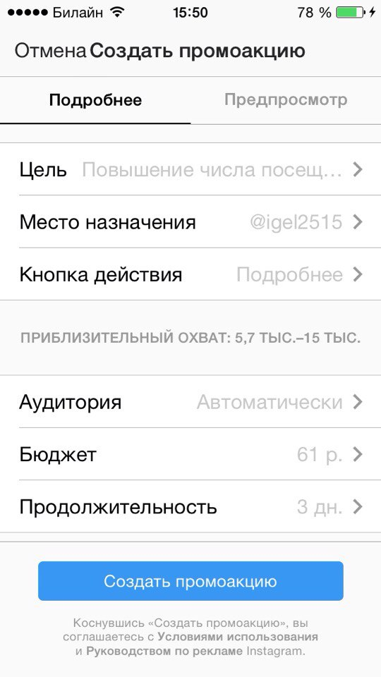
Продвинуть публикацию в Instagram

Slide 28
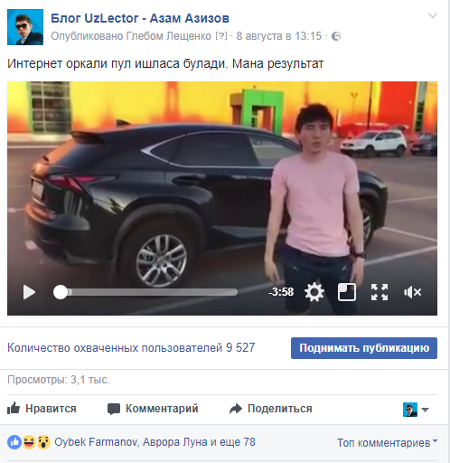
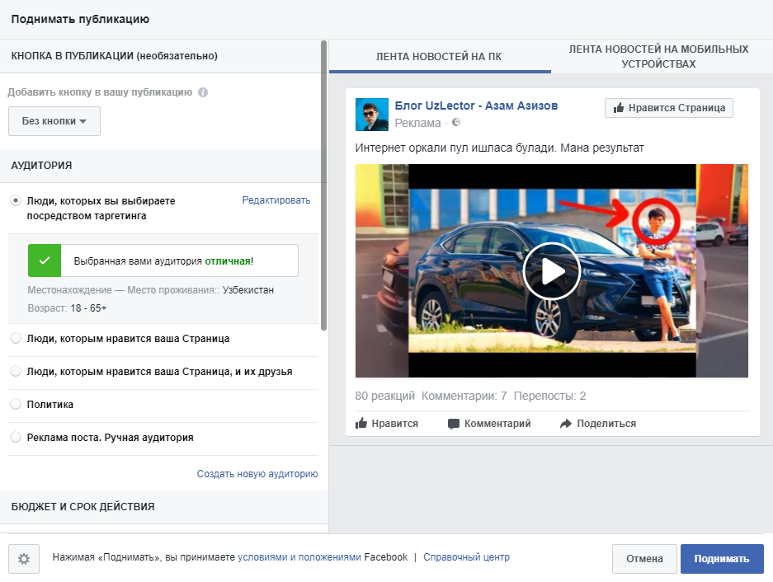
Продвинуть публикацию в Facebook

Slide 29
Спасибо за внимание!

